Slide 1
УРОК РУССКОГО ЯЗЫКА

Slide 2
Огоньки, обезьяна, скользко, колосья, просьба, вьюга, мальчик, шалунья, пальто, платье.

Slide 3
ОГОНЬКИ
СКОЛЬЗКО
ПРОСЬБА
МАЛЬЧИК
ПАЛЬТО
ОБЕЗЬЯНА
КОЛОСЬЯ
ВЬЮГА
ШАЛУНЬЯ
ПЛАТЬЕ

Slide 4
РАЗДЕЛИТЕЛЬНЫЙ МЯГКИЙ ЗНАК

Slide 5
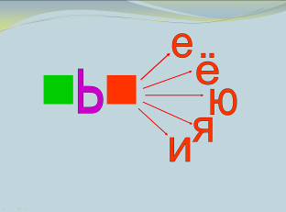

Slide 6
АКСИНЬЯ, ДАРЬЯ, МАРЬЯ, НАТАЛЬЯ,СОФЬЯ,
ТАТЬЯНА, УЛЬЯНА

Slide 7
Весной по дорожкам потекли … . Илья любит пенки с … . Птицы … гнезда на … и кустарниках. Дожди часто… осенью.

Slide 8
Весной по дорожкам потекли ручьи . Илья любит пенки с варенья . Птицы вьют гнезда на деревьях и кустарниках. Дожди часто льют осенью.

Slide 9
Солю- солью
Ручей -…
Брат- …
Олений- оленьи
Заячий -…
Лисий -…

Slide 10
Солю- солью
Ручей -ручьи
Брат- братья
Олений- оленьи
Заячий – заячьи
Лисий - лисьи

